Slide 1
Projet IA
CLASSIFICATION DE CHIFFRE
VICTOR BOUVIER D’ACHER

Slide 2


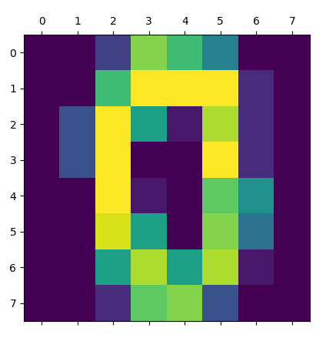
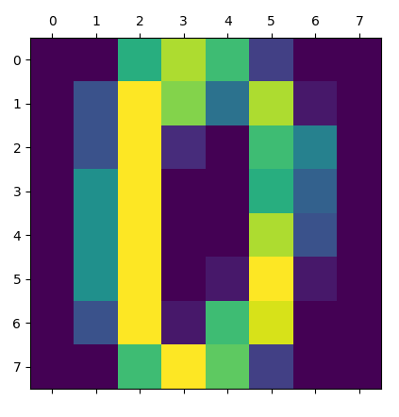
Charger les chiffres
Charge les chiffres à partir du dataset
Change la taille de la matrice de (8, 8) en (64, -1)
Exemple de zéro :

Slide 3

Lancer l’entraînement/test
- Prend des tableaux unidimensionnel
- test_size : entre 0 et 1 proportion du data a inclure au test
- train_size : entre 0 et 1 proportion du data a inclure au train
test_size et train_size sont complémentaires
- random state, shuffle, stratify : manière dont est ordonné le dataset

Slide 4


Classification
fit : Apprend les valeurs de train
predict : prédit les valeurs de test

Slide 5
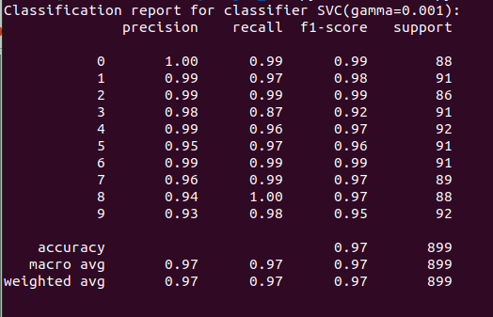
Precision : nombre de doc pertinent / nombre de doc total proposé
Rappel : nombre de doc pertinent / nombre de doc que la base possède
f1-score : combinaison de la précision et du rappel
Support : le nombre d’occurrence de chaque caractère
La classification finale avec leur score

Slide 6
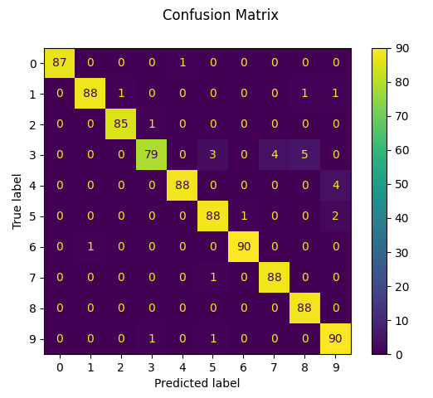
Matrice de confusion

Slide 7
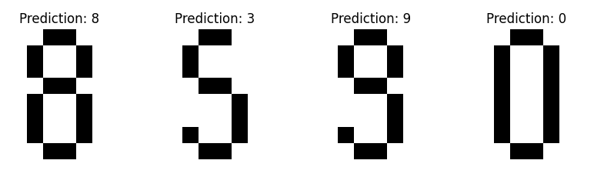
Test avec des valeurs défini

Slide 8

Fin

